Slide 1

Online komunikace
Virtuální identita
ZUR 387
Lenka Dědková

Slide 2
Komunikace na internetu
HCI – human-computer interaction
CMC – computer-mediated communication
Journal of CMC – zal. 1995
Specifika online komunikace souvisejí s rysy internetu
  omezené vnímání
  prostředí založené na textu
  fyzická nepřítomnost

Slide 3
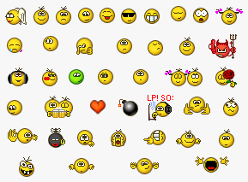
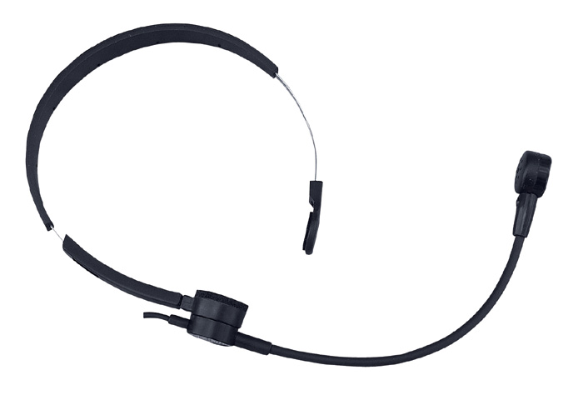
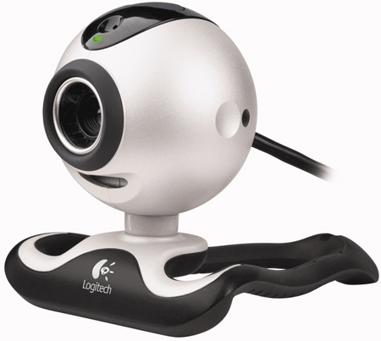
Neverbální CMC
J. B. Walther – výzkumy o neverbálních vodítkách v CMC

Slide 4
Rysy internetového prostředí
(Suler, 2004)
omezené vnímání
multiplicita komunikace
možnost záznamu interakce
rovnocenný status uživatelů
překonání geografických překážek
odlišné stavy vnímání podobné snu
časová flexibilita
http://www-usr.rider.edu/~suler/psycyber/psycyber.html

Slide 5
Disinhibice
„online disinhibition effect“ (Suler, 2004)
„prostředí bez zábran“ (Šmahel, 2003)
uvolněné chování na internetu
  pozitivní (benigní)
  negativní (toxická)

Slide 6
Anonymita
„You Don't Know Me“
„pseudonymita“, neidentifikovatelnost
Záleží na konkrétním kyberprostoru (diskuzní fórum, SNS, blog)
Neviditelnost
„You Can't See Me“
Pokud nepřispíváme k obsahu internetu, nejsme tam „vidět“ – nikdo neví, na jaké stránky chodíme, co čteme…
Fyzická neviditelnost – absence audiovizuálních vodítek

Slide 7
Asynchronicita
„See You Later“
Synchronní a asynchronní komunikace
Možnost promyslet odpověď, odložit reakci
Možnost „nevidět“ bezprostřední reakci
Minimalizování autorit
„We're Equals“
Neznáme status ostatních komunikujících
Na internetu jsme si všichni rovni – „demokracie internetu“

Slide 8
Disociace
„It's Just a Game“
Oddělování online a offline světa
Internet x realita
Solipsistické introjekce
„It's All in My Head“
Absence audiovizuálních vodítek
+ textová komunikace
→ lidé, se kterými komunikujeme online, žijí jakoby v nás, stávají se postavami v našem vnitřním světě
pokud se bavíme s někým, kdo takto „žije v nás“, proč bychom před ním své chování nějak kontrolovali?

Slide 9
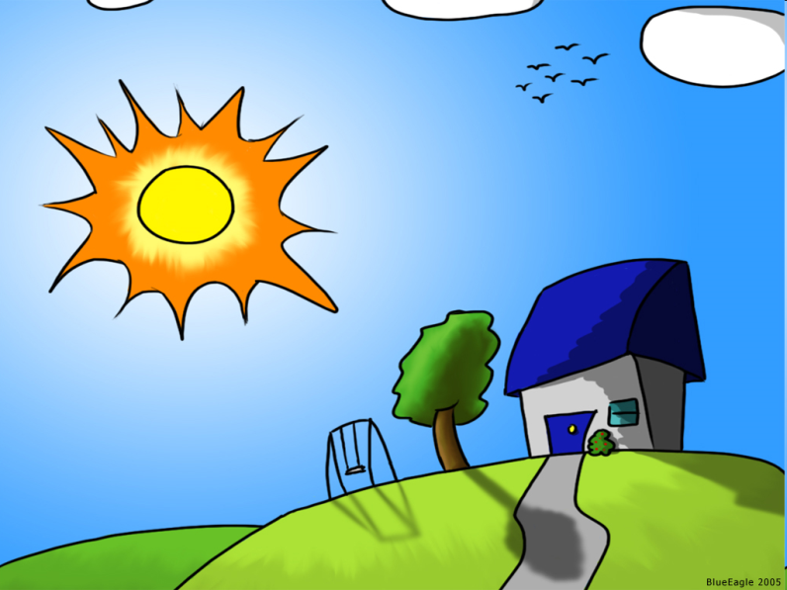
Disinhibice
Anonymita
Neviditelnost
Asynchronicita
Solipsistické introjekce
Disociativní imaginace
Minimalizace autorit
→ bezpečný prostor
→ svoboda jednat, jak chceme

Slide 10
Anonymita
Je považovaná za hlavní „zdroj“ disinhibice
Namelessness
Unidentifiability -> unaccountability
Řada výzkumů potvrzuje její vliv:
Zimbardo – el.šoky a masky
Ale co Facebook?

Slide 11
Toxic disinhibition
Lapidot-Lefler, Barak (2012)
Zkoumali:
  Anonymitu coby neidentifikovatelnost
    Přiřazení náhodných nicknames
  Neviditelnost
    webkamera
  Oční kontakt
    Další kamera v úrovni očí
  N = 142
  Měli probrat dilema na online chatu - life-saving drug dilemma – jen jeden lék dostupný a oba ho mají získat

Slide 12
DV: flaming
  Analýza expertů
  Textová analýza
  Self-reporty
Všechny byly jako hlavní efekty sg + kombinace zvyšuje flaming
  Nejvyšší flaming při všech 3 podmínkách
  Nejsilnější oční kontakt

Slide 13
Ale to nestačí
Další proměnné:
  Osobnost
  Sociální normy referenční skupiny
  Kontext konkrétní situace

Slide 14
A teď se posuneme jinam
K identitě a true self

Slide 15
Identita
Tajfel: Social identity theory:
Osobní
  kdo jsem, niterný pocit vlastního já, své jedinečnosti, self
  kontinuita
Sociální
  kam patřím, do jakých skupin, do jakých vztahů
  mění se v různých kontextech
  Já jako student, rodič, syn/dcera, …
Goffman, Jung: public self (mask) x inner self
Markus & Nurius: possible selves
Rogers: true self – přítomné self, které není vyjádřené

Slide 16
True self
Bargh, McKenna, Fitzsimons, 2002
Internet usnadňuje sebevyjádření (odstranění bariér - anonymita, žádná očekávání, „žádné“ důsledky)
Vyjádření „true self“ je silný motivátor

Slide 17
Experiment 1
dostupnost true self x actual self v CMC a FtF
N = 46
1. actual x true me: vytvoření 10+10 adjektiv
  Jaké vlastnosti respondent má a je schopen je vyjádřit ostatním + jaké má a nedaří se je vyjádřit
2. interakce s další osobou – CMC nebo FtF, 5 nebo 15 min
3. reaction time task: Me/Not-me – rychlé posuzování adjektiv, mezi nimi adjektiva vytvořená respondentem ()

Slide 18
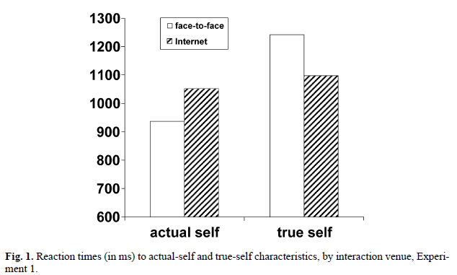
Výsledky: kratší reakční čas pro true self po CMC
Délka interakce nehrála roli

Slide 19
Experiment 3
Interakce s druhým CMC nebo FtF, porovnání vlastního hodnocení s hodnocením druhého
True self: větší shoda po CMC než po FtF
Actual self: ns
Podobně ovšem projekce!

Slide 20
Identita
Tajfel: Social identity theory:
Osobní
  kdo jsem, niterný pocit vlastního já, své jedinečnosti, self
  kontinuita
Sociální
  kam patřím, do jakých skupin, do jakých vztahů
  mění se v různých kontextech
  Já jako student, rodič, syn/dcera, …
Goffman, Jung: public self (mask) x inner self
Markus & Nurius: possible selves
Rogers: true self – přítomné self, které není vyjádřené

Slide 21
Virtuální identita
Jako online self
  Kam patřím, na jaké stránky přispívám, co všechno na internetu umím (digital skills), netspeak
Jako sebeprezentace a reprezentace sebe na internetu
  Souhrn dat o uživateli v daném kyberprostoru, jméno (nick), email, historie, status
  V různých kyberprostorech může jeden člověk mít různé reprezentace
  “Whenever you put any kind of information out there you have the intention of what you want people to think about you” (Manago, Graham, Greenfield, & Salimkhan, 2008, p. 450).

Slide 22
Erik Erikson – psychosociální vývoj
Vývojové období |  | Úkol | Cíl
Kojenecké období | * - 1 rok | základní důvěra proti základní nedůvěře | otevřenost zkušenosti, vstřícnost
Rané dětství | 1-3 roky | autonomie proti studu a pochybám | důvěra v sebe sama, ve své schopnosti
Věk hry | 3-6 let | iniciativa proti vině | základy svědomí
Školní věk | 6-12 let | přičinlivost proti inferioritě | svědomitost
Adolescence | 12-20 let | identita proti konfuzi rolí | rozvoj identity, psychosociální moratorium
Mladá dospělost | 20-25 let | intimita proti izolaci | láska
Dospělost | 25-50 let | generativita proti stagnaci | tvořivost
Stáří | 50(?) a víc | ego integrita proti zoufalství | akceptace, pozitivní přístup

Slide 23
James E. Marcia – teorie statusů identity
krize (crisis, exploration) – pochybnosti o cílech daných společností (rodiče, škola), aktivní zkoumání, hledání a rozhodování se o závazcích identity
závazek (commitment) – výběr osobních cílů a hodnot, dosažení stabilních hodnot a přesvědčení v jednotlivých oblastech života
Status identity | Krize | Závazek
Difúzní | - | -
Předčasně uzavřená identita | - | +
Moratorium | + | -
Dosažená identita | - | +

Slide 24
Statusy identity a internet (Subrahmanyam & Šmahel, 2011)
Difúzní identita
  Bez krize a závazku, časté změny postojů a chování podle vrstevníků, nižší sebevědomí
  Online: možnost naučit se vyjádřit vlastní postoje, komunikovat..
Předčasně uzavřená identita
  Přijmutí identity bez předchozí krize, typicky identita podle rodičů či jiných autorit
  Online: možnost opustit závazek této identity a zkoušet jiné dříve než by se odvážil v RL

Slide 25
Statusy identity a internet II.
Moratorium
  Experimentování s rolemi a identitami, aktivní hledání hodnot
  Online: ideální prostor pro takové experimenty
Dosažená identita
  Po krizi ustálení identity, ale MAMA cyklus
  Online: reflektování přijatých hodnot, rolí

Slide 26
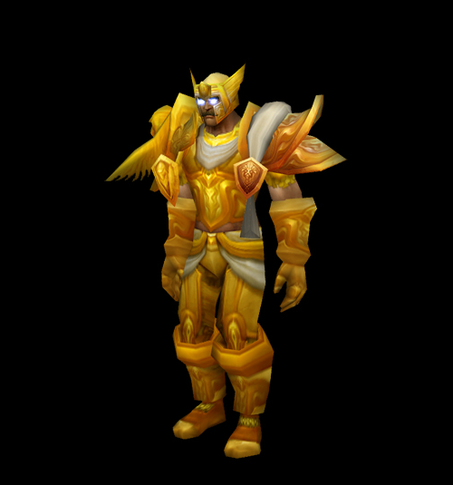

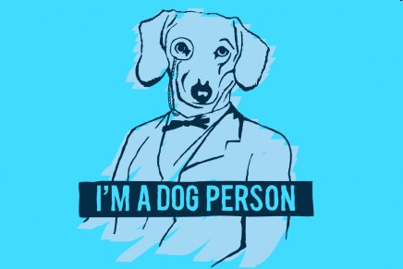
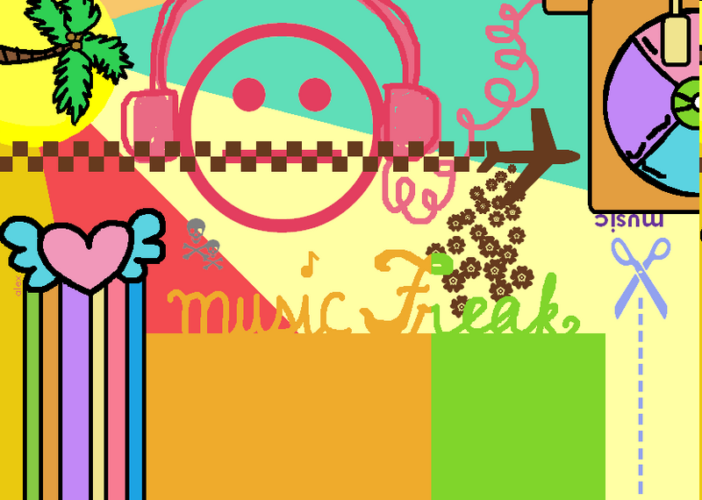
Prostředky online sebeprezentace
Nickname
Fotografie
Video
Obrázky
a/s/l
Blog
Avatar
…

Slide 27
Experimentování s virtuální identitou
Je vůbec možné mít virtuální identitu?
Jaký má dopad na „reálnou“ identitu? Pomáhají nám fragmentované virtuální identity v něčem nebo brání dosažení ucelené identity v RL?
Adolescenti na internetu experimentují častěji než dospělí
  Reprezentativní vzorek ČR (WIP, 2006) – 15 % ze všech respondentů uvedlo, že někdy na internetu předstírali, že jsou někým jiným, 27 % (12-15letí), 25 % (16-20letí)

Slide 28
Elisheva Gross (2004)
„How often do you pretend to not be yourself (or be someone else) when you go online?“
Dále se ptala, zda někdy předstírali, že jsou:
  Starší
  Mladší
  Opačného pohlaví
  Kým ještě
  + vysvětlit důvody (otevřená otázka, 2 kódující výzkumníci, OA)
Zda v typickém případě byli sami nebo s někým (a kým), když na internetu předstírali

Slide 29
Výsledky
N = 175
  49 % nikdy nepředstíralo
  41 % párkrát
  10 % příležitostně
  n = 7 poměrně často
  n = 2 neustále
Za koho se vydávali?
  82 z 89 předstíralo, že jsou starší (7 mladší)
  17 (19 %) opačné pohlaví
  2 předstírali, že jsou celebrita a 2 svůj sourozenec

Slide 30
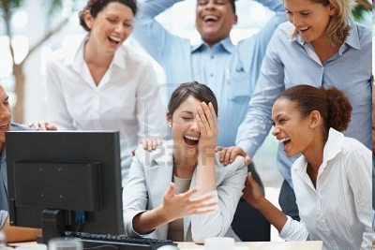
Výsledky II.
S kým předstírali?
  51 z 89 s kamarádem
  5 sourozenec nebo jiný člen rodiny
  Častěji s kamarády starší adolescenti
Důvody předstírání
  38 z 89 jako vtip (typicky napálit dalšího kamaráda)
  14 kvůli soukromí, 14 kvůli věkovým omezením na webu
  10 uvedlo, že se dělali staršími, aby byli zajímavější
  2 uvedli, že chtěli prozkoumat novou část sebe

Slide 31
Valkenburg, Schouten & Peter (2005)
Jak a proč se adolescenti pouštějí do online experimentů s identitou, jaké volí sebeprezentační strategie
Hypotézy
  Mladší adolescenti budou experimentovat častěji (víc změn v rané adolescenci)
  Jak se liší chlapci a dívky
  Jak se liší introverti a extroverti
  Jaké jsou motivy pro experimentování
  Jak se v nich adolescenti liší podle věku, pohlaví a introverze

Slide 32
Metoda
600 adolescentů 9-18 let (M = 13.37, SD = 1.98) ze tří základních a tří středních škol, Nizozemí
317 (52.8 %) chlapců
283 (47.2 %) dívek

Slide 33
Proměnné
Dotazník: 3 části
  1. demografické údaje, introverze, otázka na používání IM nebo chatu – jen ti s odpovědí ano další část
  2. online komunikace a experimentování s identitou - jen ti s odpovědí ano další část
  3. sebeprezentační strategie
Experimentování
  whether they had ever pretended to be somebody else while communicating on the internet. (never – sometimes – often)
Sebeprezentace
  konkrétní situace a otevřená otázka – popsat, co předstírali a proč

Slide 34
Kódování sebeprezentace
(otevřené otázky)
1. někdo starší
2. někdo, kdo je víc „macho“
3. někdo hezčí
4. někdo víc flirtující
5. někdo opačného pohlaví
6. někdo, koho osobně znají (sourozenec, kamarád, rodič…)
7. nějaká úplně smyšlená postava
8. jiné

Slide 35
Výsledky
82 % používá IM nebo chat, z nich 50 % (N = 246) experimentovalo s identitou
Mladší (9-12 let; 72 %) signifikantně častěji experimentují než starší (13-14 let – 53 %; 15-18 – 28 %)

Slide 36
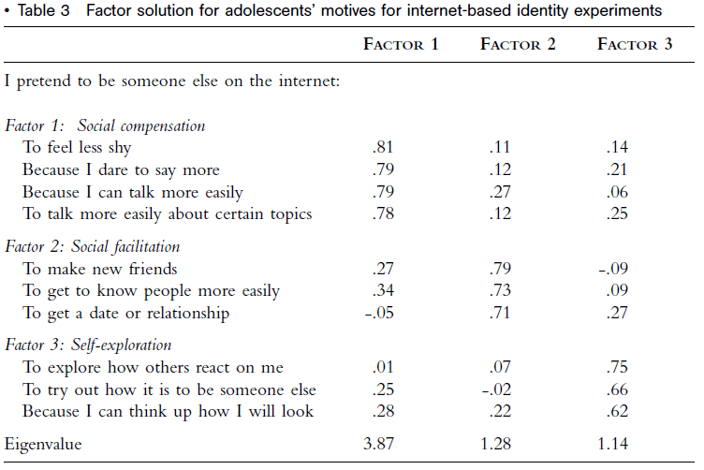
Motivy experimentování
FA: 3 faktory, vysvětlují 63 % rozptylu, škála never- sometimes - often
Sociální kompenzace
Sociální facilitace
Sebe-explorace

Slide 37
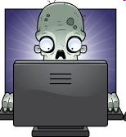
Výsledky
Mladší adolescenti experimentují častěji kvůli sociální facilitaci
Dívky častěji experimentují kvůli sebe exploraci a sociální kompenzaci
Introverti častěji kvůli sociální kompenzaci

Slide 38
Valkenburg & Peter (2008)
Vztah mezi online experimentováním a offline sociální kompetencí a jednotností sebepojetí (self-concept unity)
Sociální kompetence adolescentů: schopnost efektivně utvářet a zvládat offline interpersonální vztahy
Self-concept unity: self-concept clarity – míra, do jaké je adolescentovo sebepojetí jasně definováno, vnitřně konzistentní a napříč časem stabilní

Slide 39
Sociální kompetence – možný směr
+ Adolescenti, kteří více experimentují, se více baví s různými cizími lidmi a to zvyšuje i jejich offline sociální kompetence
- Adolescenti, kteří více experimentují, mohou více přilnout ke svým virtuálním identitám než ke svému offline self a v důsledku toho se jejich offline sociální kompetence snižuje.

Slide 40
Sebepojetí – možný směr
+ V adolescenci je hlavním úkolem identita, internet je nové pole pro její exploraci a zpětnou vazbu - adolescenti se zde mohou setkat a mluvit s různými lidmi, což je příležitost k sebepoznání a sebe potvrzení – to pak může urychlit vývoj stabilního sebepojetí
- Experimenty s identitou jasnému sebepojetí škodí. Příliš mnoho různých vztahů a ideí vede k pochybám o self a tím snižuje jasnost sebepojetí

Slide 41
Další proměnné
Množství lidí, se kterými adolescent na internetu komunikuje
Osamělost a sociální úzkostnost - mohou ovlivňovat způsob a míru využívání internetu pro komunikační účely (osamělí a úzkostní např. častěji využívají internet pro komunikaci s cizími lidmi spíše než přáteli, raději se svěřují na internetu než v RL)
Osamělost a úzkostnost může ovlivňovat i sociální kompetenci a jasnost sebepojetí

Slide 42
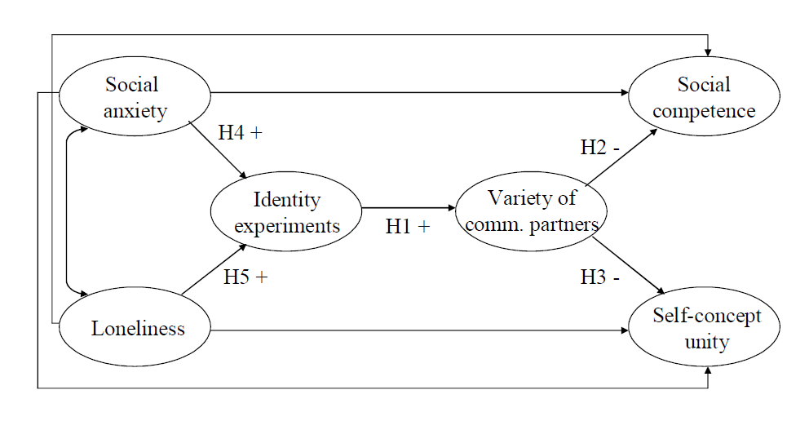
Model

Slide 43
Metoda
Online šetření
1,158 adolescentů 10 – 17 let (49.9% dívky, 50.1% chlapci).

Slide 44
Proměnné
Experimenty – otázka, zda někdy experimentovali + “When you are online, how often do you pretend to be…
  Např. (a) someone who is more beautiful? (b) someone who is more glamorous? (c) someone who is more intelligent? or (d) someone who is less shy?” (škála od 0 nikdy – 4 skoro pokaždé)
Online komunikace – 12 položek na zjištění tendence komunikovat s různě starými lidmi z různého sociálněkulturního prostředí: “When you are online, how often do you talk to people who…
  Např. (a) “are older than you?” (b) “have a different skin color?” (c) “live abroad?” (d) “have another view on politics?” and (e) “like another style of clothing?” (škála od 0 nikdy – 5 skoro pokaždé)

Slide 45
Proměnné II.
Sociální kompetence – 19položková nově vytvořená škála, měření 4 dimenzí:
  iniciace (offline) přátelství/interakce, podpora, asertivita a schopnost sebeodhalení
Jasnost sebepojetí – převzatá škála, vybrali 5 položek, které ji nejlépe sytily
  In the past six months I felt that….(1) “my beliefs about myself changed very often,” (2) “my beliefs about myself often conflicted with one another,” (3) “ I was not really the kind of person I appeared to be,” (4)“ my opinion of myself changed very frequently,” and (5) “my descriptions of myself differed from one day to another.”
  Škála od naprosto nesouhlasím po naprosto souhlasím

Slide 46
Proměnné III.
Sociální úzkostnost – převzatá škála, vybrali 4 položky
Osamělost – převzatá škála, 5 položek

Slide 47
Výsledky
z 1,158 respondentů (10-17 let) 91 % používalo internet pro online komunikaci (N = 1,051)
18 % označilo, že „někdy“ nebo „často“ používá internet pro experimentování s identitou
82 % označilo, že nikdy
28 % označilo, že „často“ nebo „velmi často“ komunikují s lidmi různého věku a kulturního prostředí
41 % „někdy“
31 % „nikdy“ nebo „zřídka“

Slide 48
Analýza
SEM, Amos 5.0, dobrý model fit
Model platí pro dívky i chlapce, i napříč věkovými skupinami

Slide 49
Závěrem
Experimentování s virtuální identitou je relativně málo častý fenomén
Výzkumy o dopadech na offline život si často protiřečí… uvidíme☺

Slide 50

Literatura
Bargh, J. A., McKenna, K. Y., & Fitzsimons, G. M. (2002). Can you see the real me? Activation and expression of the “true self” on the Internet. Journal of social issues, 58(1), 33-48.
Gross, E. (2004). Adolescent Internet use: What we expect, what teens report. Applied Developmental Psychology 25, 633–649
Kim, J. (2009). ‘‘I want to be different from others in cyberspace” The role of visual similarity in virtual group identity. Computers in Human Behavior 25, 88–95.
Lapidot-Lefler, N., & Barak, A. (2012). Effects of anonymity, invisibility, and lack of eye-contact on toxic online disinhibition. Computers in human behavior, 28(2), 434-443.
Subrahmanyam, K., & Šmahel, D. (2010). Digital Youth: The Role of Media in Development. New York : Springer.
Suler, J. (2004). The Online Disinhibition Effect. From: http://www-usr.rider.edu/~suler/psycyber/disinhibit.html
Valkenburg, P. M., & Peter, J. (2008). Adolescents’ Identity Experiments on the Internet: Consequences for Social Competence and Self-Concept Unity. Communication Research, 35, 208-231
Valkenburg, P. M., Schouten, A.P., & Peter, J. (2005). Adolescents’ identity experiments on the internet. New Media & Society, 7(3), 383–402.
Zontea, A. (2010). Advertising identities: virtual galleries as places of identity. Journal of comparative research in anthropology and sociology, 1(2), 169-186.

